Slide 1
YO EMPRENDO
CUADERNO DE TRABAJO
JAVIER LIZANO AVILA

Slide 2
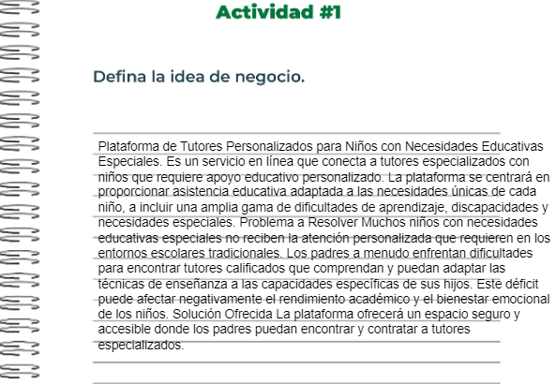
Idea de Negocio
Es una Plataforma de Tutores Personalizados para Niños con Necesidades Educativas Especiales Descripción del Negocio La "Plataforma de Tutores Personalizados para Niños con Necesidades Educativas Especiales" es un servicio en línea que conecta a tutores especializados con niños que requiere apoyo educativo personalizado. La plataforma se centrará en proporcionar asistencia educativa adaptada a las necesidades únicas de cada niño, a incluir una amplia gama de dificultades de aprendizaje, discapacidades y necesidades especiales. Problema a Resolver Muchos niños con necesidades educativas especiales no reciben la atención personalizada que requieren en los entornos escolares tradicionales. Los padres a menudo enfrentan dificultades para encontrar tutores calificados que comprendan y puedan adaptar las técnicas de enseñanza a las capacidades específicas de sus hijos. Este déficit puede afectar negativamente el rendimiento académico y el bienestar emocional de los niños. Solución Ofrecida La plataforma ofrecerá un espacio seguro y accesible donde los padres puedan encontrar y contratar a tutores especializados. Estos tutores serán seleccionados rigurosamente y recibirán formación continua para garantizar que estén equipados con las mejores prácticas en educación especial. Los servicios incluyen: - **Evaluación Inicial**: Una evaluación exhaustiva para entender las necesidades específicas de cada niño

Slide 3
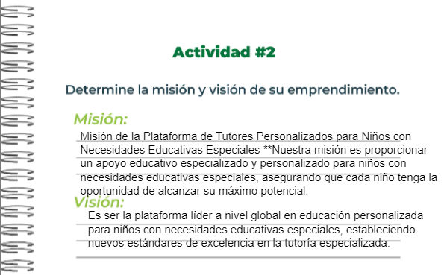

Slide 4
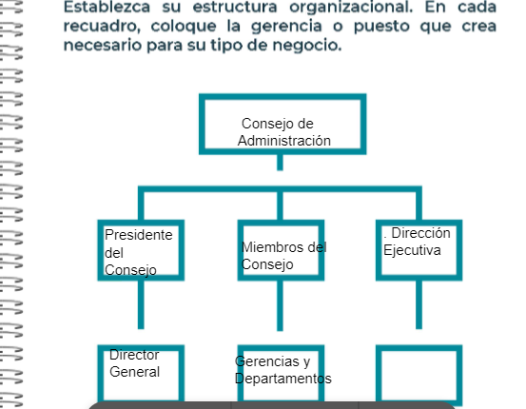

Slide 5
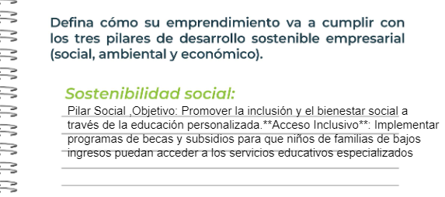
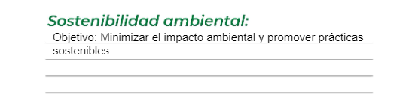
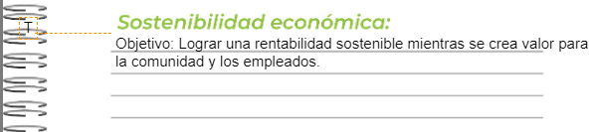

Slide 6
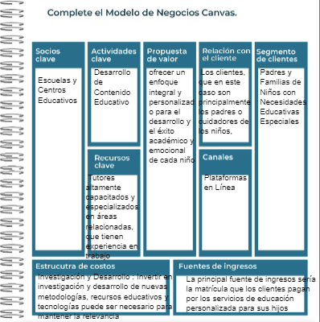

Slide 7
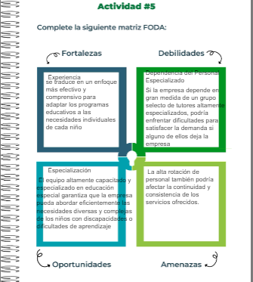

Slide 8
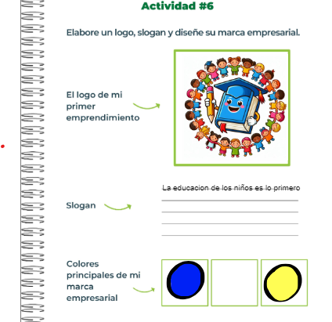

Slide 9
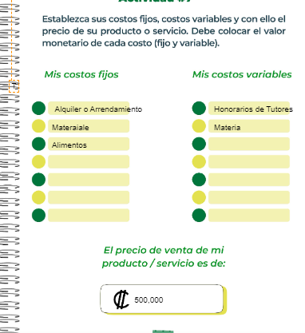

Slide 10
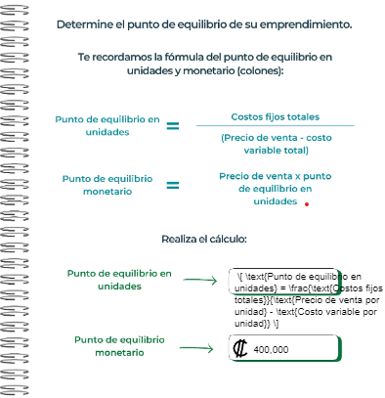

Slide 11
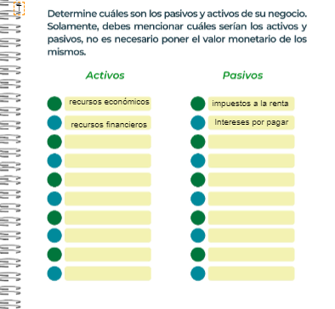

Slide 12
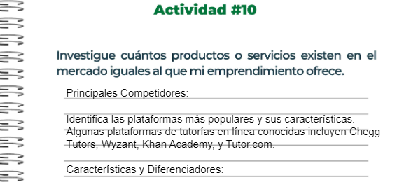
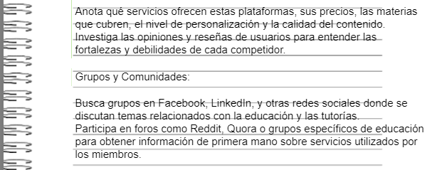

Slide 13
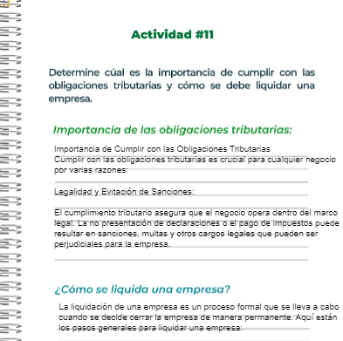

Slide 14
